Slide 1
Propuesta de Proyecto
Sistema de Gestión Bibliotecaria
Integrantes
Alan Alejandro Abello Dominguez
Josue Israel Delgado Riquelme
Lucas Antonio Armijo San Martín
Nick Vilbrun Trevan

Slide 2
Introducción
Sistema de Software de Gestión Bibliotecaria desarrollado para la Biblioteca de una universidad.
Objetivo: Modernizar la gestión de la biblioteca automatizando procesos y mejorar la experiencia del usuario.
Funcionalidades:
Administración de usuarios
Gestión de inventario
Gestión de prestamos y devoluciones
Catálogo en linea
Recolección de datos y generación de reportes

Slide 3
Desarrollo del proyecto
La metodología seleccionada para desarrollar el proyecto es: RUP (Rational Unified Process)
El desarrollo del proyecto se dividió en 4 fases:
Inicio
Elaboración
Construcción
Transición

Slide 4
Diseño y Arquitectura del Proyecto
Para diseñar la arquitectura del proyecto se hace uso del Modelo 4 + 1
Vista de Escenarios
Vista Lógica
Vista de Procesos
Vista de Desarrollo
Vista Física

Slide 5
Especificación de Casos de uso
Caso de uso: Registrar prestamo de libro
Actores: Bibliotecario, Estudiante/Docente
Descripción: Permitir a un Bibliotecario de solicitar el prestamo de un libro en nombre de un usuario, verificando disponibilidad del libro y prestamos pendientes fuera de la fecha de devolución del estudiante
Pre-condicion: El miembro de la biblioteca debe haber iniciado sesión con su cuenta registrada. El usuario no debe tener prestamos pendientes fuera de la fecha de devolución
Flujo de eventos:
Bibliotecario busca al usuario
Sistema valida el usuario y su estado
Sistema verifica disponibilidad
Sistema registra el prestamo
Post-condición: El prestamo queda registrado bajo el nombre del usuario.
Excepciones: El usuario registra prestamos fuera de la fecha de devolución.,

Slide 6
Especificación de Casos de uso
Caso de uso: Iniciar sesión
Actores: Usuario registrado
Descripción: El sistema deberá permitir que los usuarios accedan mediante sus correo institucional y contraseña.
Pre-condicion: El usuario debe estar registrado.
Flujo de eventos:
Usuario ingresa su correo institucional y contraseña
El sistema verifica las credenciales del usuario
El sistema redirige al usuario al catalogo en linea.
Post-condición: El prestamo queda registrado bajo el nombre del usuario.
Excepciones: Credenciales incorrectas,

Slide 7
Otros Casos de Uso
Gestión de libros
Registro de usuarios
Busqueda de libros
Registro de devolución
Generación de reportes

Slide 8
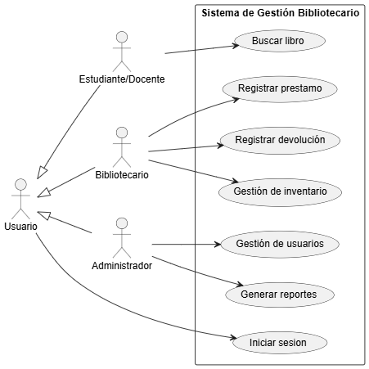
Modelo 4 + 1: Vista de Escenarios

Slide 9
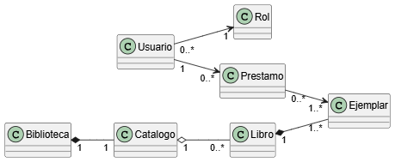
Modelo 4 + 1: Vista Lógica

Slide 10
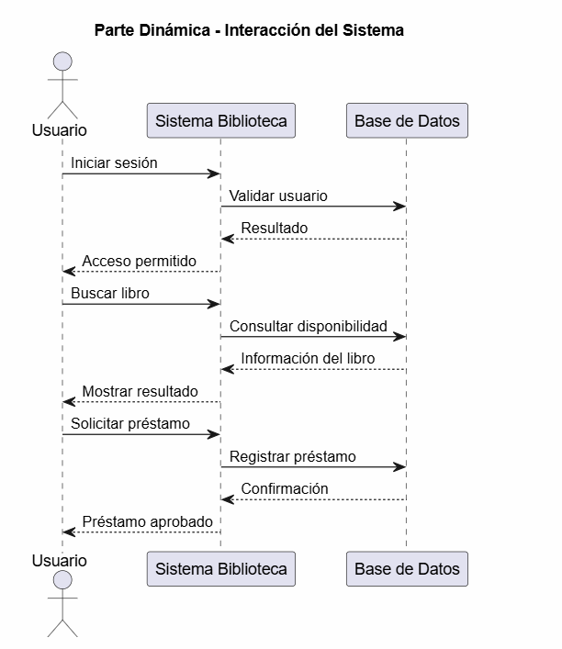
Modelo 4 + 1: Vista de Procesos

Slide 11
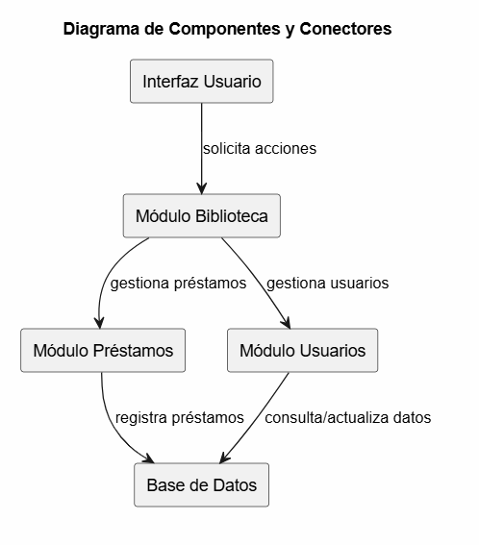
Modelo 4 + 1: Vista de Desarrollo

Slide 12
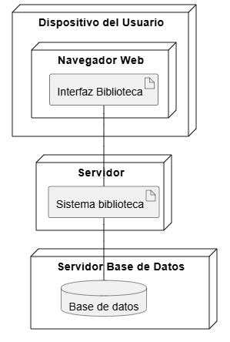
Modelo 4 + 1: Vista Física

Slide 13
Estandares de calidad
ISO 25010
Heurísticas de Nielsen
WCAG 2.1

Slide 14
CONCLUSIÓN

